Slide 1

Κλινικο-παθολογοανατομική συζήτηση περιστατικών νόσων οστών/αρθρώσεων/ μαλακών μορίων
5 κλινικά περιστατικά για συζήτηση.
Σκοπός όχι η πλήρης κάλυψη της ύλης, αλλά η κατανόηση ορισμένων παθολογοανατομικών ευρημάτων και η διασύνδεσή τους με την κλινική πράξη.
Ανδρέας Χ. Λάζαρης - Ιατρός, Ιστοπαθολόγος
Χαράλαμπος Χ. Μυλωνάς - Ιατρός, Eιδικευόμενος Παθολογίας

Slide 2
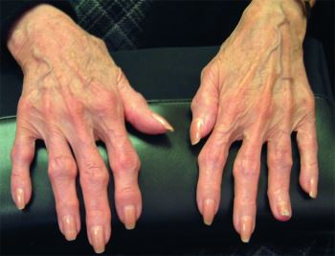
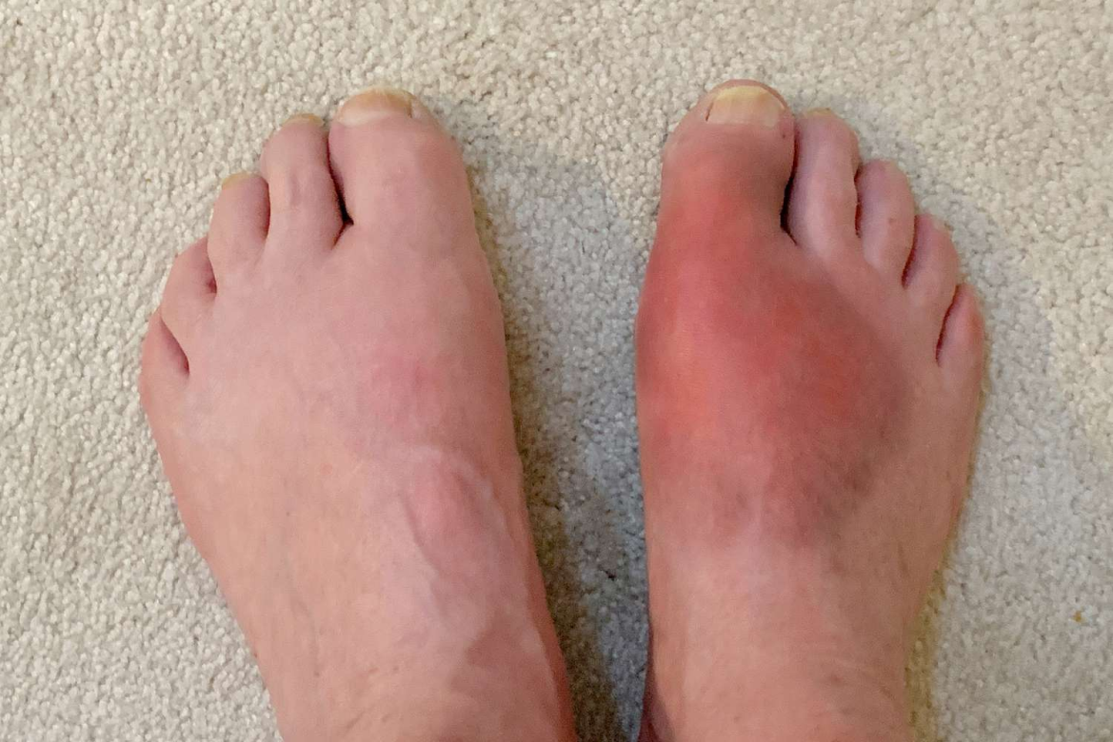
Βασικές γνώσεις
Ιστορικό: Πληροφορίες που μπορεί να αποκομίσει ο ιατρός από τον ασθενή και τους οικείους του σχετικά με το πρόβλημα του ασθενούς.
Κλινική εξέταση: Επισκόπηση, ψηλάφηση, επίκρουση, ακρόαση όλων των συστημάτων του ασθενούς.

Slide 3
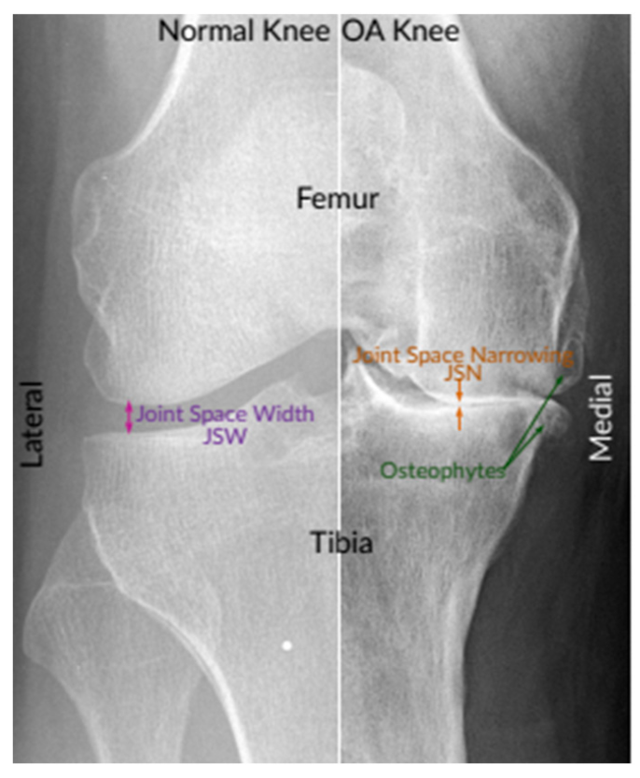
Βασικές γνώσεις
Εργαστηριακά: αιματολογικός, βιοχημικός, ανοσολογικός και μικροβιολογικός έλεγχος.
Απεικονίσεις: ακτινογραφίες, υπέρηχοι, αξονικές/μαγνητικές τομογραφίες, εξετάσεις πυρηνικής ιατρικής, αγγειογραφίες.
Μέτρηση οστικής πυκνότητας, όπου με μειωμένης έντασης ακτίνες Χ παίρνουμε μια προσέγγιση της οστικής πυκνότητας της σπονδυλικής στήλης ή της κεφαλής του μηριαίου οστού του ασθενούς μας και τη συγκρίνουμε με αυτή ενός νεαρού υγιούς ενήλικα.

Slide 4
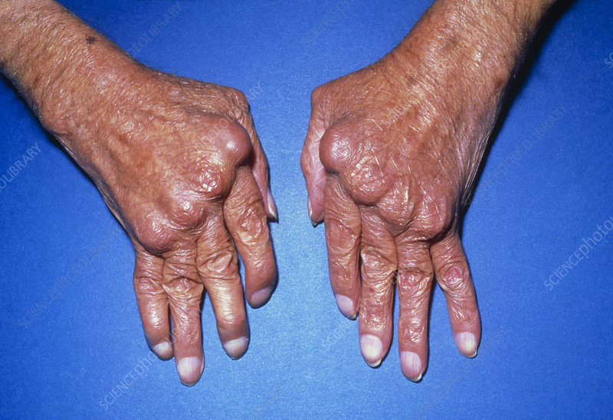
Περιστατικό 1ο
Ιστορικό:
Ασθενής 65 ετών προσέρχεται αιτιώμενη αίσθημα κόπωσης και κακουχίας, άλγος και οίδημα στις αρθρώσεις των άκρων χειρών από έτους. Εμφανίζει έντονη πρωινή δυσκαμψία στα χέρια, που βελτιώνεται με την κινητοποίηση των αρθρώσεων.
Κλινική εξέταση:
Θερμές, εξοιδημένες οι μετακαρποφαλαγγικές και εγγύς φαλαγγοφαλαγγικές διαρθρώσεις, επώδυνες και στην ενεργητική και στην παθητική κίνηση.
Λοιπός εργαστηριακός έλεγχος:
8.000 λευκά/μL (φ.τ.: 4.000-10.000)
36% αιματοκρίτης (φ.τ.: 35-45%)
12 g/dL αιμοσφαιρίνη (φ.τ.: 11-15)
550.000/κυβ.χιλ. τα αιμοπετάλια
(φ.τ.:150.000-250.000)
60 mg/dL CRP (φ.τ.: <3)
Notes:
Ανάλογα με την κινητικότητα και το είδος του ιστού που παρεμβάλλεται, οι αρθρώσεις διακρίνονται σε:
Διαρθρώσεις: αποτελούν το συνηθέστερο τύπο άρθρωσης και επιτρέπουν ελεύθερη κίνηση, όπως η άρθρωση του γόνατος, του ώμου, του αγκώνα κ.ά.
Συναρθρώσεις ή συνδεσμώσεις: δεν επιτρέπουν ορατές κινήσεις, όπως οι ραφές του κρανίου, η ηβική σύμφυση κ.α.
Αμφιαρθρώσεις: χαρακτηρίζονται από ινοχονδρώδη συνένωση με ελάχιστη κίνηση όπως οι μεσοσπονδύλιοι δίσκοι.

Slide 5
Notes:
Αριστερά το φυσιολογικό, δεξιά της ασθενούς

Slide 6
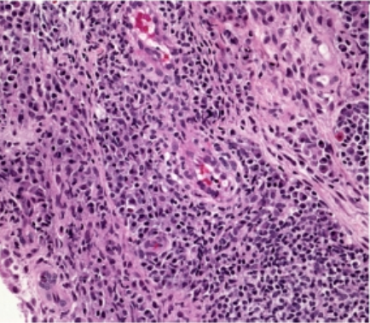
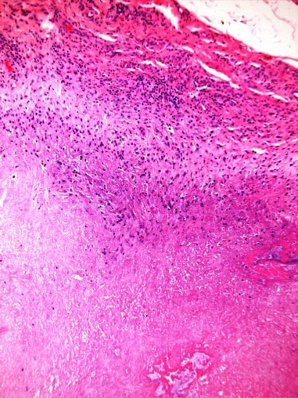
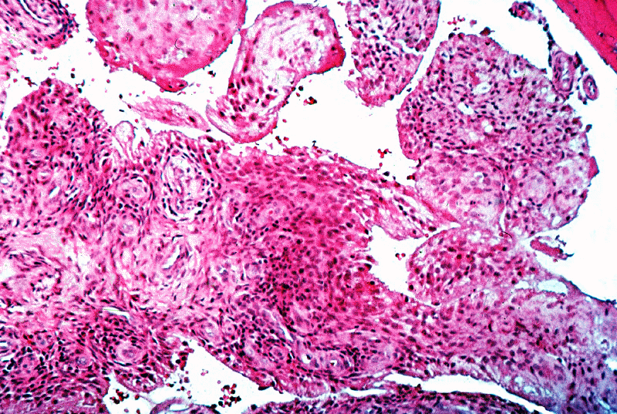
Βιοψία αρθρικού υμένα
Χρόνια συστηματική φλεγμονώδης διαταραχή που επηρεάζει τη συνοβιακή επένδυση των αρθρώσεων, των θυλάκων και των τενοντίων ελύτρων∙ επίσης, το δέρμα, τα αιμοφόρα αγγεία, την καρδιά, τους πνεύμονες και τους μύες. Προκαλείται μη πυώδης υπερπλαστική αρθρίτιδα, δυνητικώς εξελισσόμενη σε καταστροφή του αρθρικού χόνδρου και αγκύλωση των αρθρώσεων.
Αριστερά, το φυσιολογικό∙ δεξιά, της ασθενούς: φλεγμονώδης ιστός pannus ήτοι δακτυλοειδείς προβολές του αρθρικού υμένα που διηθούνται από χρόνια φλεγμονώδη κύτταρα. Άμορφο, νεκρωτικό υλικό (κάτω δεξιά) που διαχωρίζεται από τον φλεγμονώδη αρθρικό υμένα από μια μάλλον ωχρή ζώνη ιστιοκυττάρων.

Slide 7
Ποια η διάγνωση της ασθενούς;
Ποιοι ανοσολογικοί δείκτες σχετίζονται με τη διάγνωση;
Ποια άλλα συστήματα προσβάλλει η νόσος;
Notes:
Ρευματοειδής αρθρίτιδα.
Μπορεί να έχουμε θετικό ρευματοειδή παράγοντα (ευαισθησία 60% και ειδικότητα 85%) και αντισώματα anti-CCP (70% ευαισθησία και ειδικότητα 95%). Συμπερασματικά, τα θετικά αντι-CCP είναι πολύ ειδικά της ρευματοειδούς, ενώ πολλές περιπτώσεις ρευματοειδούς δεν έχουν κανένα ανοσολογικό δείκτη θετικό (ορο-αρνητικές).
Μπορεί να έχουμε ρευματοειδή υποδόρια οζία στο δέρμα (αλλά και σε εσωτερικά όργανα), προσβολή των οφθαλμών (πχ επισκληρίτιδα, Sjogren), διάμεση πνευμονοπάθεια, περικαρδίτιδα, πλευρίτιδα, αγγειίτιδα, σύνδρομο Felty (ουδετεροπενία, σπληνομεγαλία).

Slide 8
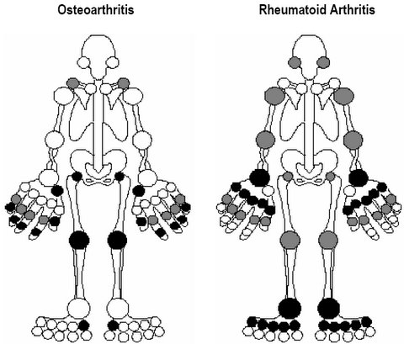
Σημασία έχει η κατανομή των αρθρώσεων που πάσχουν, καθώς και η παρουσία υμενίτιδας (παρατεταμένη πρωινή δυσκαμψία, σημεία φλεγμονής, πόνος και σε ενεργητική αλλά και σε παθητική κίνηση της άρθρωσης, που είναι υπέρ ρευματοειδούς ή άλλων φλεγμονωδών αρθρίτιδων). Στη ρευματοειδή αρθρίτιδα, οι αρθρώσεις είναι ο πρωταρχικός τόπος της βλάβης. Εκεί λαμβάνει χώρα τοπική φλεγμονή, περιλαμβάνουσα κύτταρα αίματος με συμμετοχή ουδετερόφιλων και μακροφάγων. Αυτά τα κύτταρα διεγείρουν επίσης την παραγωγή παράγοντα ενεργοποίησης αιμοπεταλίων, ο οποίος, με τη σειρά του, προκαλεί τη συσσώρευση αιμοπεταλίων, επιτρέποντάς τους να συμμετέχουν σε μια φλεγμονώδη απόκριση στο σώμα.
H εκφυλιστική οστεοαρθροπάθεια (αδοκίμως γνωστή ως «οστεοαρθρίτιδα», τουλάχιστον για το μη προχωρημένο στάδιό της) αποτελεί μη φλεγμονώδη διαταραχή προοδευτικής διάβρωσης του αρθρικού χόνδρου που σχετίζεται με τη γήρανση, τραύμα ή επαγγελματικό τραυματισμό.

Slide 9
Περιστατικό 2ο
Ιστορικό:
Γυναίκα 70 χρονών προσέρχεται αιτιώμενη έντονη οσφυαλγία μετά από άρση βάρους. Αναφέρει ελεύθερο ατομικό αναμνηστικό.
Κλινική εξέταση:
Έντονη κύφωση ράχης.
Άλγος σε πλήξη οσφύος
και κατά τις ενεργητικές κινήσεις.
Εργαστηριακός έλεγχος:
Χωρίς ευρήματα.

Slide 10
Απλή ακτινογραφία και μέτρηση οστικής πυκνότητας
ΜΑΚΡΟΣΚΟΠΙΚΑ
Απώλεια σπογγώδους οστού, τονισμός κάθετων δοκίδων στη σπονδυλική στήλη.
Αριστερά το φυσιολογικό, δεξιά της ασθενούς. Το Τ score που αποτελεί δείκτη οστικής πυκνότητας, δείχνει πόσες σταθερές αποκλίσεις διαφέρει η οστική πυκνότητα της ασθενούς μας από αυτήν του νέου υγιούς ενήλικα.
T score = -3
Επιπέδωση σπονδυλικών σωμάτων, διεύρυνση και διόγκωση μεσοσπονδύλιων δίσκων, εμφάνιση στόματος ψαριού. Συνήθως πάσχει η θωρακική και η άνω οσφυϊκή μοίρα της σπονδυλικής στήλης
T score = -1 έως +1

Slide 11
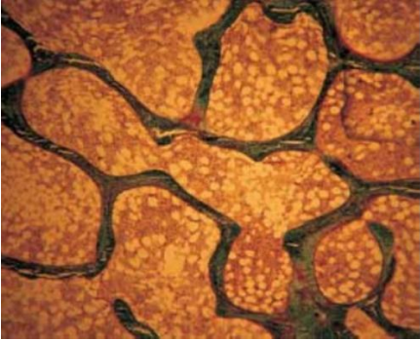
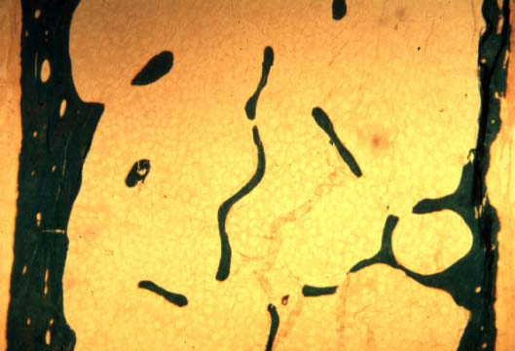
ΙΣΤΟΛΟΓΙΚΟ ΥΠΟΣΤΡΩΜΑ
Δεξιές εικ.: Λεπτές δοκίδες αποσυνδεμένες μεταξύ τους. Αύξηση της οστεοκλαστικής δραστηριότητας (μπορεί να είναι ανομοιόμορφη) ή αυξημένο ποσοστό επιφάνειας με απορροφητική κοιλότητα.
Notes:
Αριστερά το φυσιολογικό, δεξιά της ασθενούς.

Slide 12
Ποιο είναι το πρόβλημα της ασθενούς;
Ποιοι παράγοντες συμβάλλουν στην ανάπτυξη της νόσου;
Με ποια άλλη αναστρέψιμη κατάσταση μπορούμε να την μπερδέψουμε, αν βασιστούμε μόνο στη μέτρηση οστικής πυκνότητας;
Notes:
Οστεοπορωτικό κάταγμα οσφυϊκού σπονδύλου.
Εμμηνόπαυση, ηλικία, αλκοόλ, κάπνισμα, φάρμακα (π.χ. κορτιζόνη), ελλιπής άσκηση, κληρονομικότητα και άλλα αίτια (π.χ. υπερθυρεοειδισμός, πλασματοκυτταρικό μυέλωμα, γενετικές διαταραχές).
3. Οστεομαλακία, όπου έχω μειωμένη επιμετάλλωση του οστού λόγω (συνήθως) έλλειψης βιταμίνης D. Σπανιότερα αίτια οστεομαλακίας αποτελούν η υπασβεστιαιμία και η υποφωσφαταιμία.

Slide 13
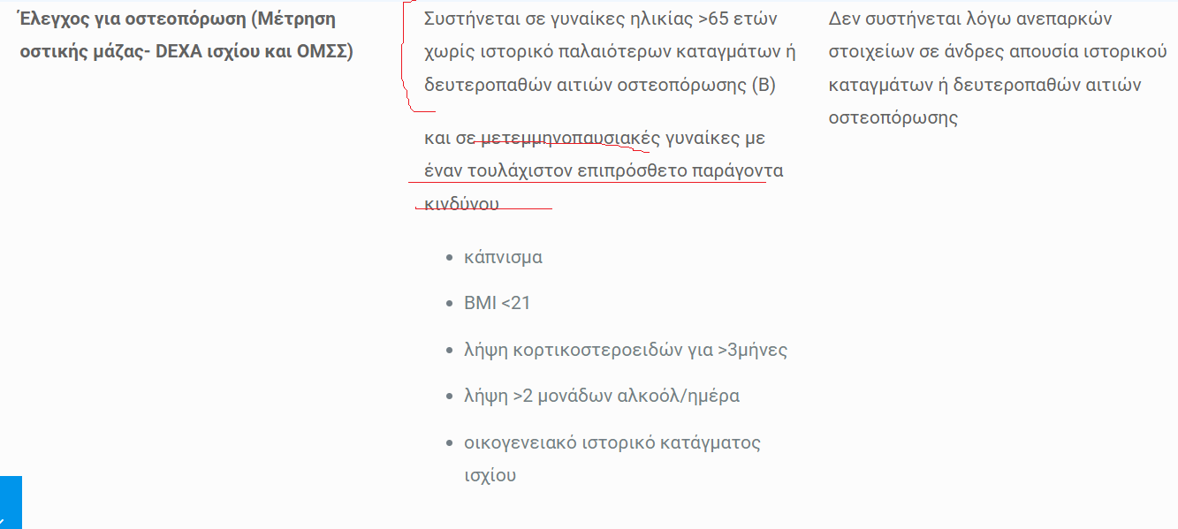
ΟΣΤΕΟΠΟΡΩΣΗ
Μείωση της οστικής μάζας λόγω αυξημένης αραιότητας των οστών, που τα προδιαθέτει σε κατάγματα. Συνήθως οφείλεται σε αυξημένη οστική απορρόφηση, με φυσιολογικά επίπεδα σχηματισμού οστού.

Slide 14
Περιστατικό 3ο
Ιστορικό:
Άνδρας 19 ετών προσέρχεται αιτιώμενος άλγος κάτω άκρου από μηνών, επιδεινούμενο με την άσκηση.
Κλινική εξέταση:
Μάζα στον άπω μηρό, επώδυνη στην ψηλάφηση.
Εργαστηριακός έλεγχος:
Χωρίς ευρήματα

Slide 15
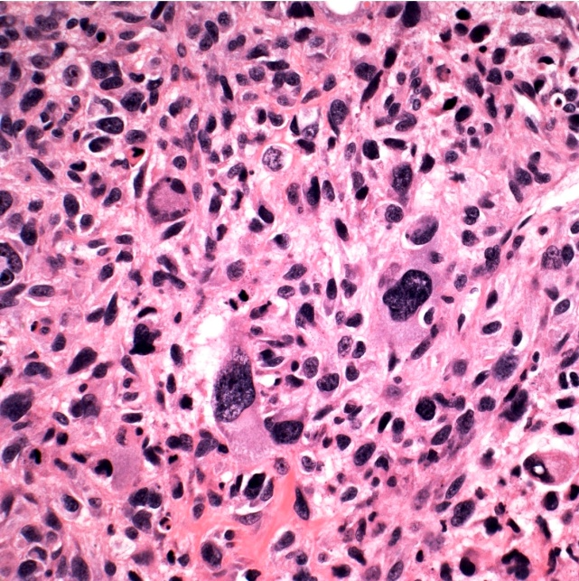
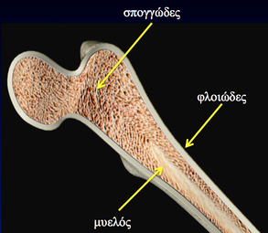
ΑΚΤΙΝΟΓΡΑΦΙΑ
ΚΑΙ ΒΙΟΨΙΑ
Notes:
Αριστερά, φυσιολογική ακτινογραφία και ιστολογία φυσιολογικού ΦΛΟΙΩΔΟΥΣ οστού.
2 τύποι οστών:
-Φλοιώδες (συμπαγές): Εξωτερικό περίβλημα σκληρό (~ 80%). Το φλοιώδες οστό βρίσκεται στην περιφέρεια μακρών οστών όπως το μηριαίο, της κνήμης, της περόνης και του βραχιόνιου και αποτελείται από συμπαγείς περιοχές, χωρίς κοιλότητες.
-Σπογγώδες (δικτυωτό): Δίκτυο συνδεόμενων πλακών, διαπλεκόμενες δοκίδες οστίτη ιστού και επικοινωνούσες κοιλότητες. (~ 20%).
Δεξιά, του ασθενούς.

Slide 16
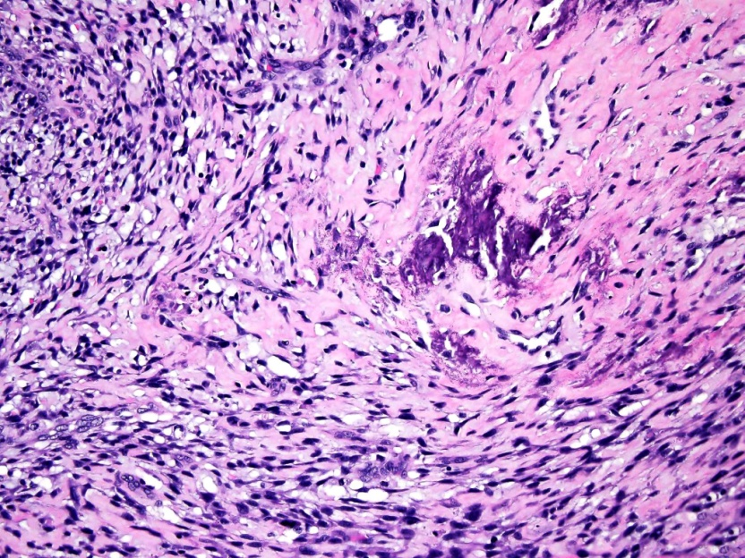
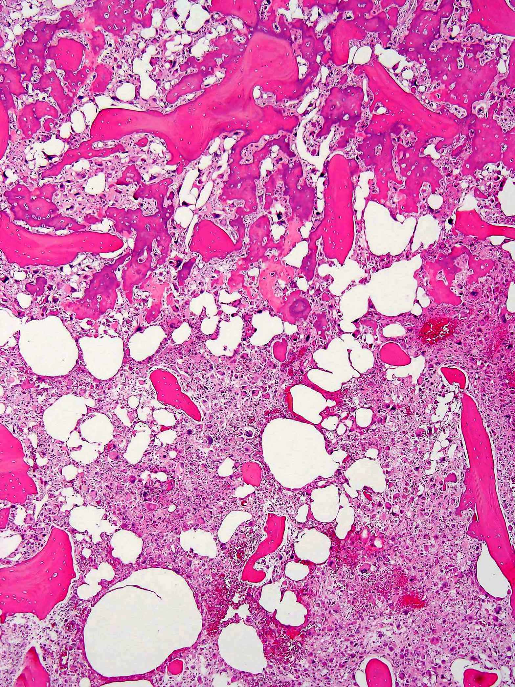
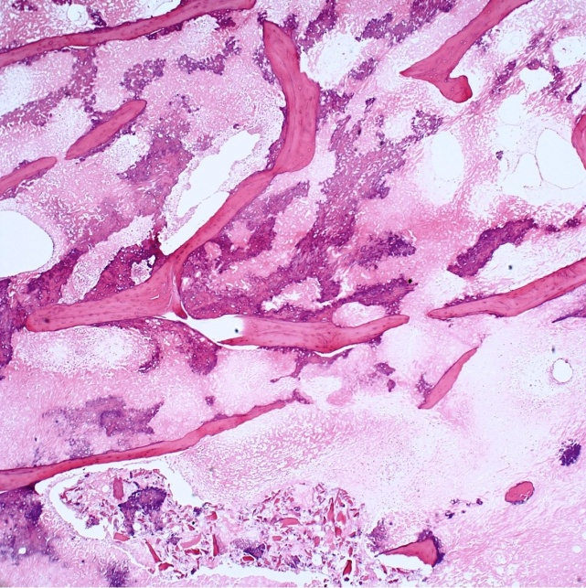
Παραγωγή άωρου οστού/οστεοειδούς από τα κύτταρα του όγκου. Διεισδυτικό και καταστροφικό πρότυπο ανάπτυξης.
Συμβατική κεντρική ποικιλία: Ενδομυελικό σάρκωμα. Νεοπλασματικά κύτταρα με ατυπία υψηλού βαθμού∙ άτυπες μιτώσεις συχνά παρούσες.
Ιδιαίτερα άτυπα ατρακτόμορφα κύτταρα που παράγουν ανώριμο και δαντελοειδές οστό συνδεόμενο στενά με αυτά.
Εκτομή μετά από νεοεπικουρική θεραπεία: Τα κακοήθη κύτταρα έχουν καταστραφεί από τη θεραπεία, αλλά παραμένει η νεοπλασματική οστική θεμέλια ουσία.
Ο όγκος αναπτύσσεται με ένα διεισδυτικό πρότυπο, αντικαθιστώντας τα κενά του μυελού και περικλείοντας / διαβρώνοντας προϋπάρχουσες οστεοδοκίδες.

Slide 17
Ποιο είναι το πρόβλημα του ασθενούς;
Πού θα περιμέναμε μεταστάσεις;
Ποιος είναι ο παράγοντας κινδύνου για τη νόσο σε μεγάλες ηλικίες;
Notes:
1. Οστεοσάρκωμα
2. Αιματογενώς στον πνεύμονα.
3. Η νόσος Paget, που έχουμε μεγάλο ρυθμό οστικής αναδόμησης.

Slide 18
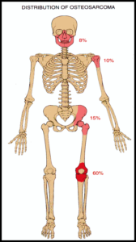
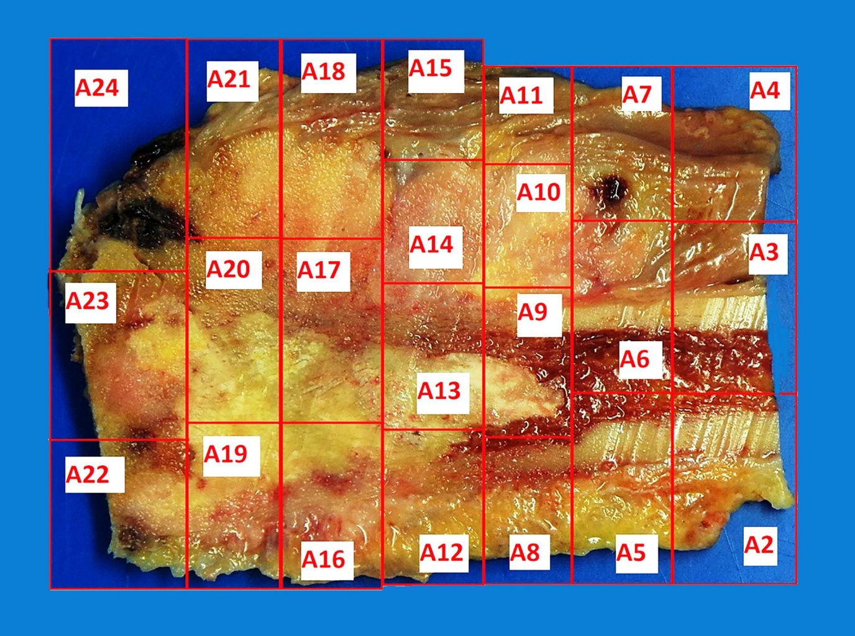
Οστεοσάρκωμα
Ο συνηθέστερος πρωτοπαθής κακοήθης οστικός όγκος
[μετά το πλασματοκυτταρικό (πολλαπλούν) μυέλωμα]
συνήθως απαντά σε ασθενείς κάτω των 20 ετών.
Συμβατικό κεντρικό οστεοσάρκωμα. Για να προσδιοριστεί η έκταση της νέκρωσης μετά τη θεραπεία, η εικονιζόμενη διατομή εκ του εγχειρητικού παρασκευάσματος εκτομής οστού με τον όγκο παρέχει το πρότυπο για την ιστοληψία. Τραβιέται μια φωτογραφία της φέτας και η κάθε αριθμημένη θέση προς μικροσκοπική εξέταση σημειώνεται σε ένα διάγραμμα πλέγματος.

Slide 19
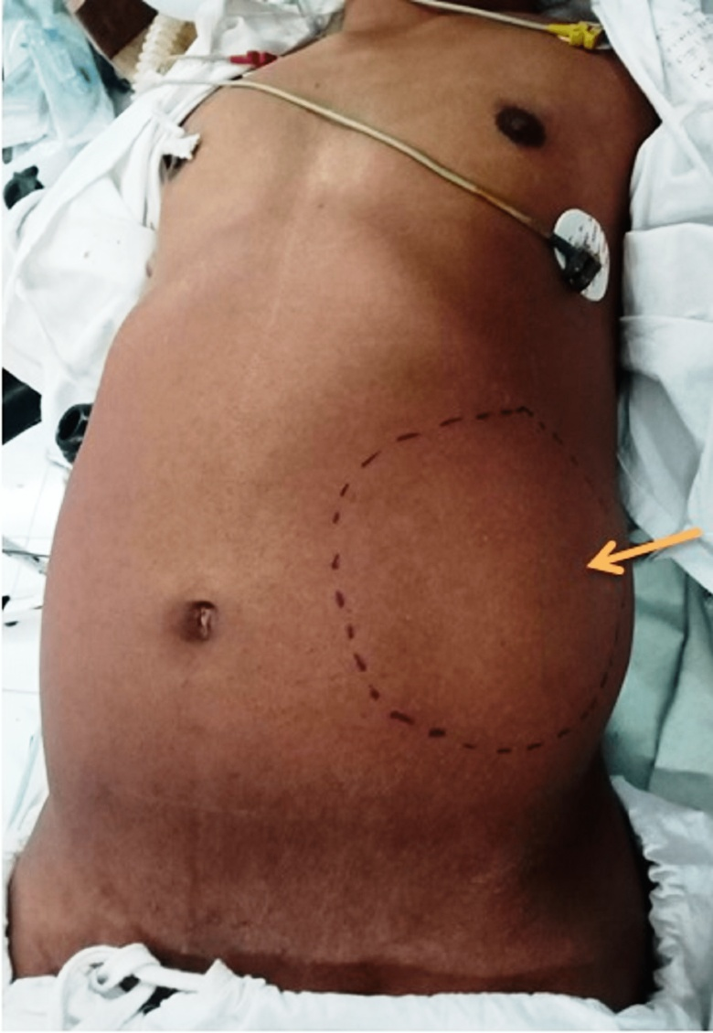
Περιστατικό 4ο
Ιστορικό:
Άνδρας 35 ετών προσέρχεται λόγω επίμονου κοιλιακού άλγους από έτους. Αναφέρει απώλεια βάρους άνω του 10%, το τελευταίο 6μηνο.
Κλινική εξέταση:
Ψηλαφητή μάζα αριστερής πλάγιας
κοιλιακής χώρας, μη σφύζουσα, σκληρή,
μη μετακινούμενη.
Εργαστηριακός έλεγχος:
Χωρίς ευρήματα.

Slide 20
ΑΞΟΝΙΚΗ ΚΑΙ ΔΙΑΓΝΩΣΤΙΚΗ ΒΙΟΨΙΑ
Notes:
Αριστερά, το φυσιολογικό∙ δεξιά, του ασθενούς.

Slide 21
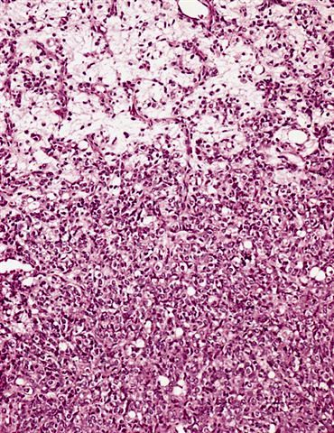
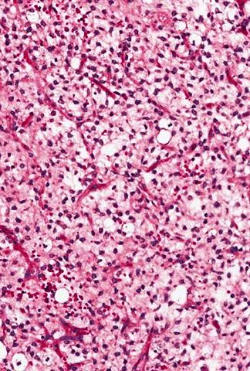
Μυξοειδές λιποσάρκωμα: Κακοήθης όγκος που αποτελείται, σε διάφορες αναλογίες, από άωρα, μη λιπογονικά μεσεγχυματικά κύτταρα, λιποβλάστες δίκην σφραγιδοκυττάρων και προεξέχον μυξοειδές στρώμα με ένα εξαιρετικά χαρακτηριστικό διακλαδισμένο αγγειακό δίκτυο.
Υψηλόβαθμης κακοήθειας με στρώσεις άωρων στρογγυλών κυττάρων.
Χαμηλόβαθμης κακοήθειας με λεπτό αγγειακό δίκτυο.

Slide 22
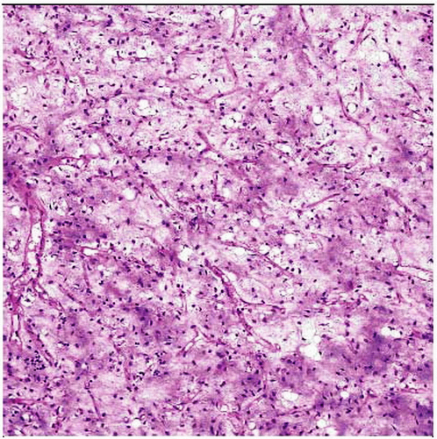
Το χαμηλόβαθμης κακοήθειας μυξοειδές λιποσάρκωμα αποτελείται από μικρά, αδιαφοροποίητα, μεσεγχυματικά νεοπλασματικά κύτταρα που συνυπάρχουν με λιποβλάστες, όλα μαζί σε ένα προεξέχον μυξοειδές στρώμα με λεπτοτοιχωματικά, διακλαδισμένα τριχοειδή αγγεία.

Slide 23
Από ποια κλινικο-απεικονιστικά στοιχεία πιθανολογούμε κακοήθεια;
Ποια η νόσος του ασθενούς;
3. Ποια η πρόγνωση;
Notes:
1. Απώλεια βάρους, μεγάλη ανομοιογενής μάζα, παρεκτόπιση/διήθηση νεφρού στην αξονική.
2. Οπισθοπεριτοναϊκό λιποσάρκωμα. Να εξετασθεί η πιθανότητα να πρόκειται για μεταστατικό στο οπισθοπεριτόναιο.
3. Δυσμενής πρόγνωση. Ακόμα και οι ευνοϊκοί ιστολογικοί υποτύποι έχουν την τάση να υποτροπιάζουν τοπικά. Οι αποδιαφοροποιημένοι όγκοι και, εν γένει, οι δυσμενείς υποτύποι διαθέτουν μεταστατικό δυναμικό.

Slide 25
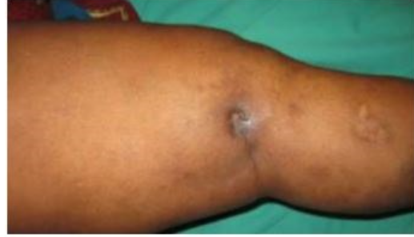
Περιστατικό 5ο
Ιστορικό:
42χρονoς προσέρχεται λόγω χρόνιου άλγους δεξιού κάτω άκρου, επιδεινούμενου με την άσκηση. Αναφέρει δεκατική πυρετική κίνηση. Από το ατομικό αναμνηστικό του, χρήση ναρκωτικών ουσιών, ενδοφλέβια.
Κλινική εξέταση:
Πόνος στην ψηλάφηση του άπω μηρού, με εκροή πύου από μικρή οπή.
Εργαστηριακός έλεγχος:
Λευκά αιμοσφαίρια= 8.000 /μL (φ.τ.: 4.000-10.000)
Ταχύτητα καθίζησης ερυθρών= 90mm/h (φ.τ.: έως 10)
CRP=60mg/dL (φ.τ.:<3)

Slide 26
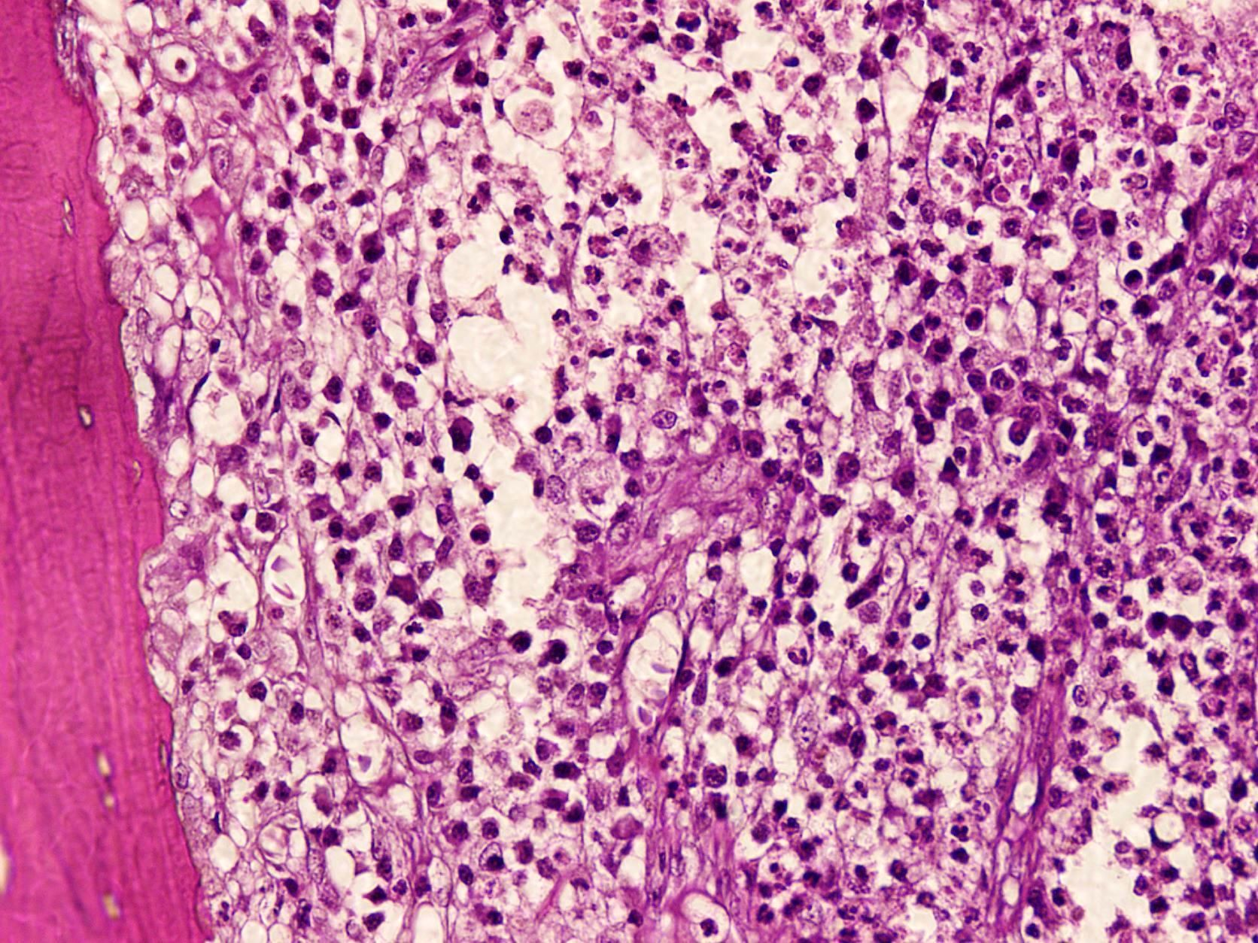
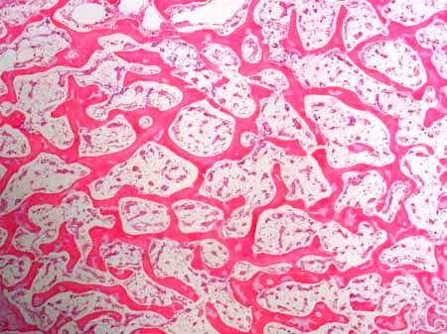
ΑΚΤΙΝΟΓΡΑΦΙΑ ΚΑΙ ΙΣΤΟΛΟΓΙΚΟ ΥΠΟΣΤΡΩΜΑ
ΣΠΟΓΓΩΔΟΥΣ ΟΣΤΟΥ
Notes:
Αριστερά, κ.φ.∙ δεξιά, τoυ ασθενούς.

Slide 27
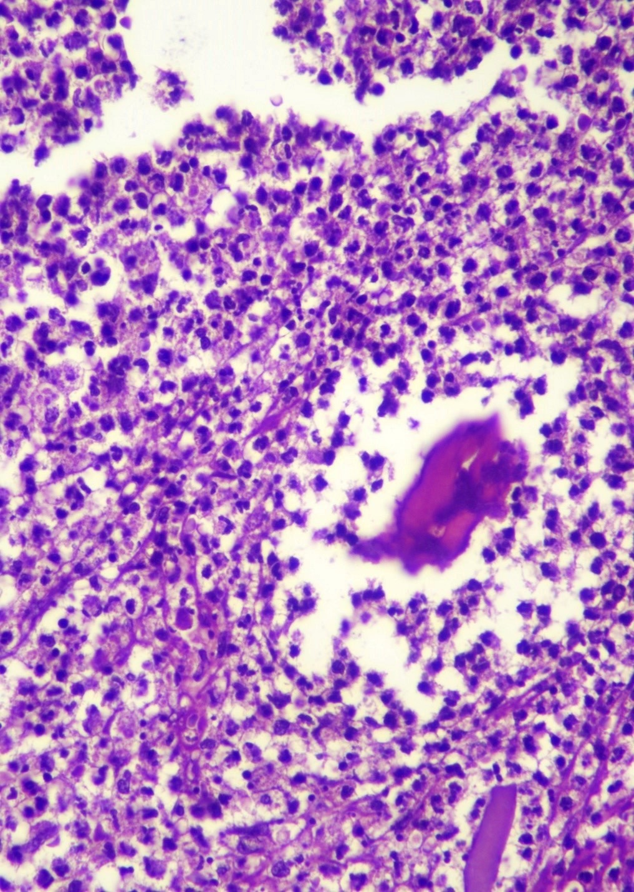
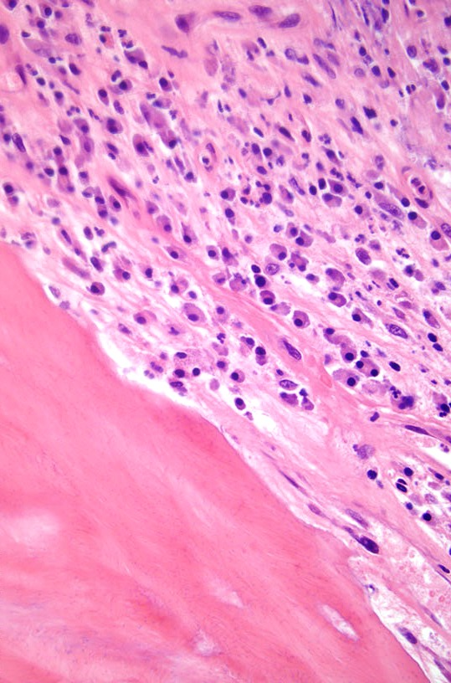
Νεκρωτικό οστό. Φλεγμονώδες διήθημα πλούσιο σε πλασματοκύτταρα, αλλά και ουδετερόφιλα. Ίνωση ποικίλη. (Κοκκιώματα, σε περιπτώσεις φυματίωσης ή μυκητιασικής λοίμωξης).

Slide 28
Ποια η νόσος του ασθενούς;
Ποια η πύλη εισόδου και ποια τα υποψήφια παθογόνα;
Για ποιο λόγο τα αντιβιοτικά από μόνα τους μπορεί να μην επαρκούν, εάν υπάρχει νεκροθήκη με συνοδό απόλυμα;
Notes:
Χρόνια οστεομυελίτιδα.
Το δέρμα, μέσω ελλιπούς αντισηψίας κατά τη χρήση ενδοφλέβιων ουσιών. Το πιο συχνό παθογόνο είναι ο χρυσίζων σταφυλόκοκκος, αλλά και άλλοι σταφυλόκοκκοι όπως ο επιδερμιδικός∙ ακόμα και gram αρνητικά βακτήρια όπως η ψευδομονάδα μπορούν να προκαλέσουν νόσο σε χρήστες ενδοφλέβιων ουσιών.
Λόγω του ότι το απόλυμα αποτελεί ανάγγειο νεκρωμένο οστίτη ιστό, τα αντιβιοτικά δεν μπορούν να διεισδύσουν. Συνεπώς, μπορεί να υπάρξουν υποτροπές, ακόμα και μετά από πολλά έτη.
Η σηπτική εστία εντοπισμένη σε κάποιο σημείο του οστού, επεκτείνεται προοδευτικά στις γειτονικές περιοχές, ιδίως όπου υπάρχει περιορισμένη αιμάτωση και περιορισμένη άμυνα. Η υπάρχουσα τοπική ισχαιμία επιτείνεται και από τη θρομβωτική δράση των τοξινών των μικροβίων. Έτσι δημιουργούνται ανάγγεια νεκρά τμήματα οστού, τα οποία ονομάζονται απολύματα. Ο οργανισμός στη προσπάθειά του να απομονώσει τη σηπτική εστία και τα απολύματα, τα περιχαρακώνει, σχηματίζοντας μια αντιδραστική πυκνωτική ζώνη, την ονομαζόμενη νεκροθήκη. Η νεκροθήκη έχει έναν ή περισσότερους πόρους, από όπου ξεκινούν τα πυώδη συρίγγια, τα οποία, περνώντας μέσα από τα μαλακά μόρια, εκβάλλουν στην επιφάνεια του δέρματος.

Slide 29


Slide 30

Περαιτέρω μελέτη για τις εξετάσεις
Αρχεία βίντεο από το κανάλι του YouTube «Ανδρέας Χ. Λάζαρης : ΙΣΤΟΠΑΘΟΛΟΓΙΑ» / @ACLazaris-HISTOPATHOLOGY - 6^{η} λίστα:
- ΔΙΑΔΡΑΣΤΙΚΟ ΜΑΘΗΜΑ ΝΟΣΩΝ ΟΣΤΩΝ / ΑΡΘΡΩΣΕΩΝ / ΜΑΛΑΚΩΝ ΜΟΡΙΩΝ
- ΘΕΜΑΤΑ ΕΞΕΤΑΣΕΩΝ - ΝΟΣΟΙ ΟΣΤΩΝ-ΑΡΘΡΩΣΕΩΝ-ΜΑΛΑΚΩΝ ΜΟΡΙΩΝ
- Δύο αρχεία βίντεο σειράς «ΞΕΚΙΝΑΜΕ ΑΠΟ ΤΗΝ ΕΙΚΟΝΑ» με τίτλους: «ΟΣΤΑ / ΑΡΘΡΩΣΕΙΣ / ΟΓΚΟΙ ΜΑΛΑΚΩΝ ΜΟΡΙΩΝ - Α’ & Β’ ΜΕΡΟΣ»

